Slide 1
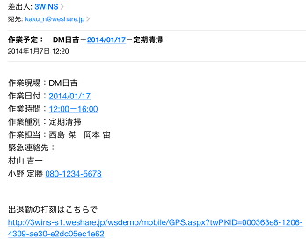
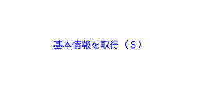
携帯・PHS 出退勤打刻の操作方法
①出退勤打刻メールはシステムからメール登録済みの作業担当全員に送信されます。
②携帯端末にはGPS機能がついている場合、打刻場所の情報も取得されます。
③退勤打刻画面は出勤のとほぼ同じですが、利用機能によって若干異なります。
※例えば、「勤怠管理」が有効の場合、自社従業員の画面に残業申請の項目が表示されます。
②リンクを開く
①メールのリンクを開く
③ボタンを押す
注：出勤打刻済みメールを再度開くと、退勤打刻の画面が表示されます。

